Slide 1

UNIDAD 1 - DATA SCIENCE I
Transformación digital en la industria 4.0

Slide 2
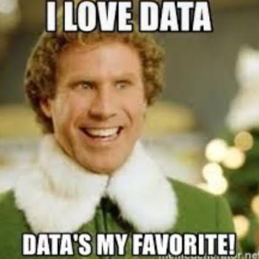
¡Esta clase va a ser grabada!

Slide 3
¿Preguntas varias antes de comenzar?

Slide 4
Presentación
del equipo:
COMISIÓN N° 95315
Profesor: Arturo Grottoli
Profesor: Arturo

Slide 5
Agenda
Semana 1: La Transformación Digital en la Industria 4.0
Semana 2: Fundamentos de Python
Semana 3: NumPy y Pandas
Semana 4: Manipulación de Datos: Pandas
Semana 5: Visualizaciones Avanzadas en Data Science
Semana 6: Estadística y Preprocesamiento
Semana 7: Aplicaciones Prácticas de ML
Semana 8: Aprendizaje Supervisado en Ciencia de Datos
Semana 9: Aprendizaje No Supervisado
Semana 10: Fundamentos de IA y Machine Learning
Semana 11: Entrega de Proyecto Final

Slide 6

Evolución Industrial y Fundamentos de Industria 4.0
De la mecanización a la toma de decisiones basada en datos.

Slide 7
Objetivos de la Sesión
Puntos clave:
Comprender la evolución de las revoluciones industriales.
Identificar los 9 pilares de la Industria 4.0.
Analizar el impacto de IoT y Big Data.
Diseñar un plan ejecutivo data-driven.
Desarrollar algunas actividades grupales

Slide 8
La Línea del Tiempo (Evolución)

Slide 9
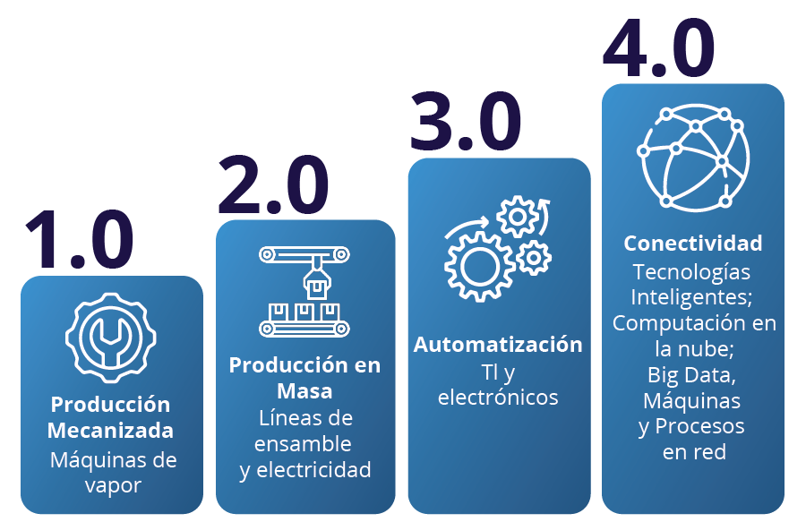
Linea del tiempo
https://www.youtube.com/watch?v=iMHQZPXLbyg

Slide 10
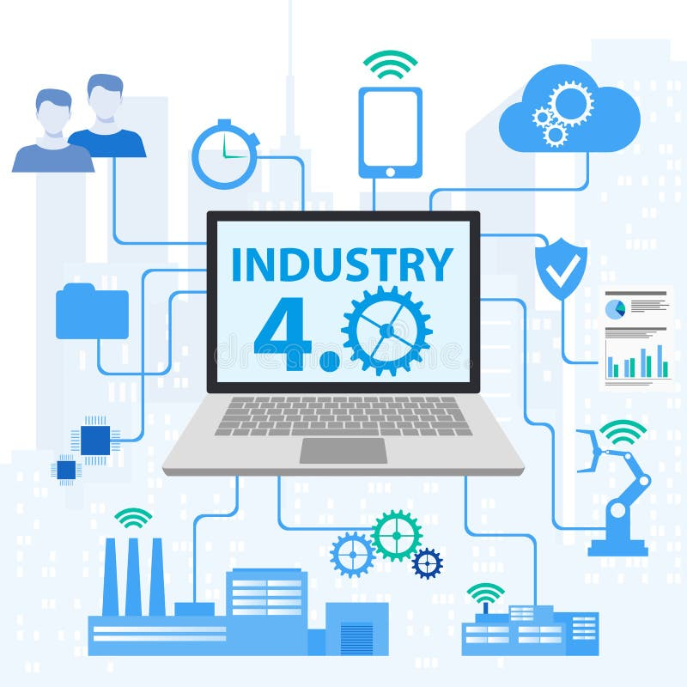
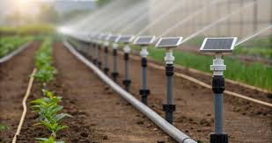
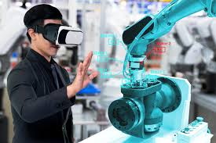
¿Qué es realmente Industria 4.0?
Concepto Central:
No es solo tecnología, es la integración de datos para crear valor.
Definición:
Sistemas donde el mundo físico y el digital convergen (Sistemas Ciberfísicos).

Slide 11
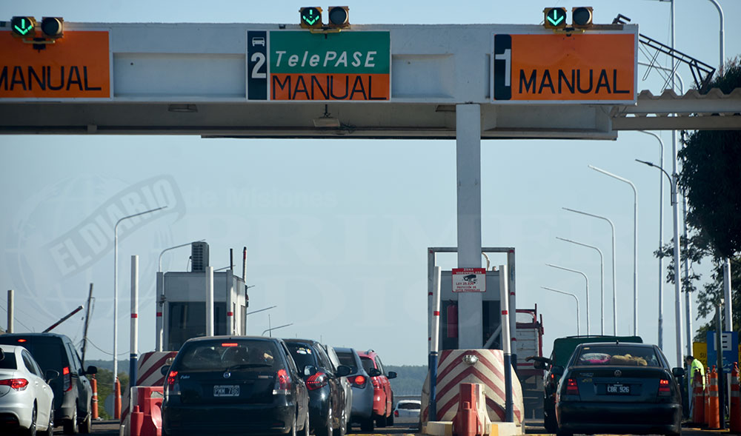
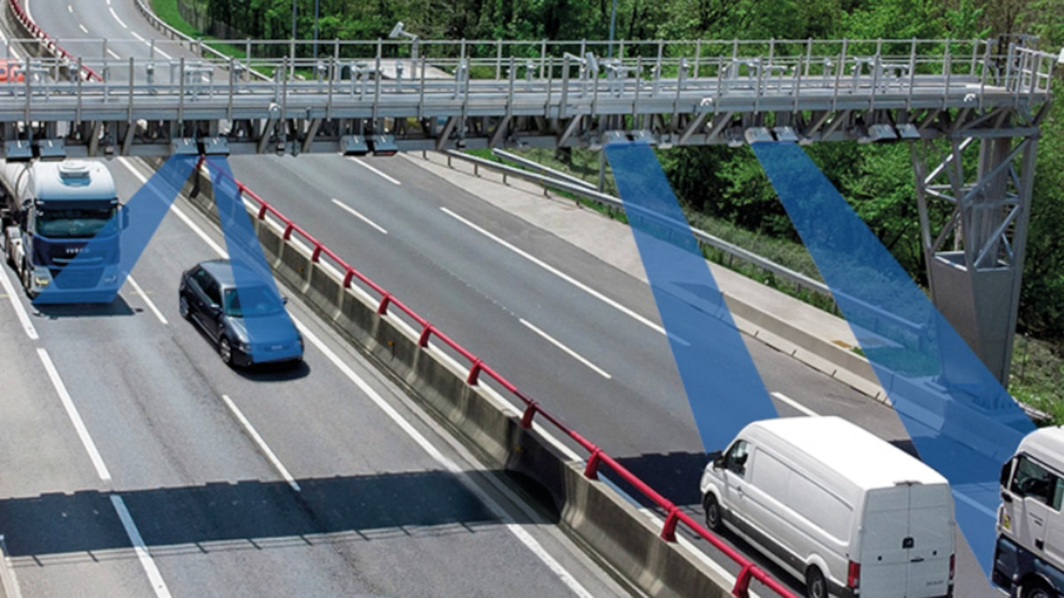
Ejemplos Peajes

Slide 12
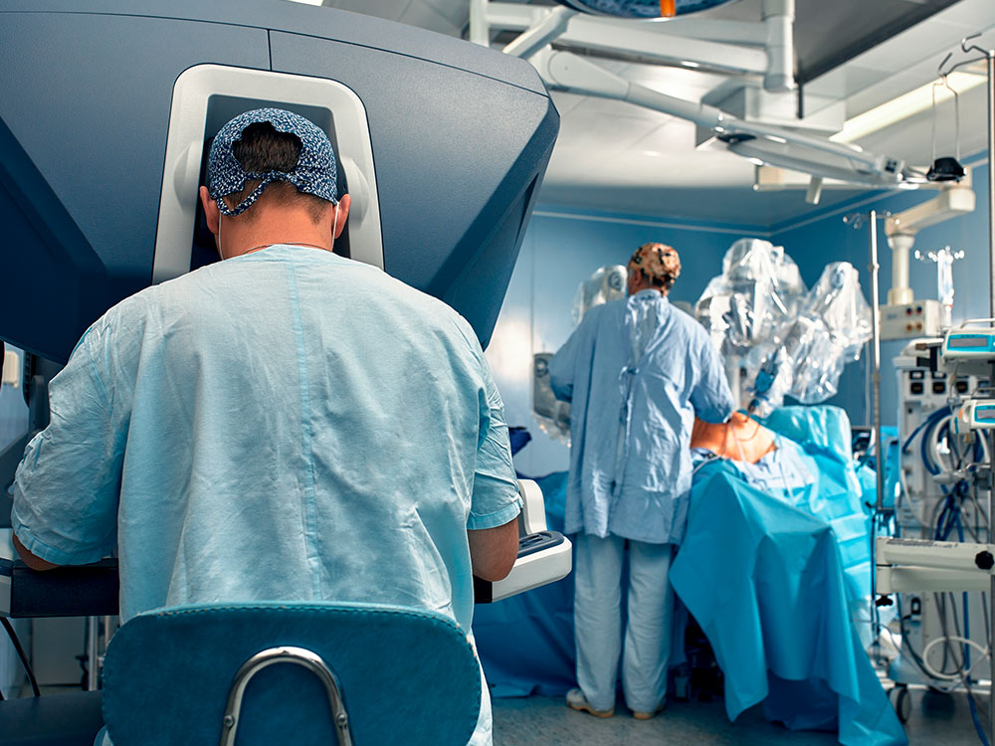
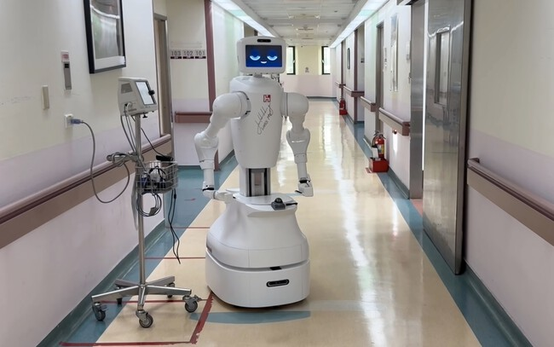
Ejemplos Salud

Slide 13
Ejemplos industria
Correo Argentino
https://www.youtube.com/watch?v=JIqs3uQlg3w
Granjas Robotizadas
https://www.youtube.com/watch?v=t2MuKqlnnpU

Slide 14
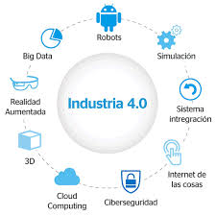
ESPACIO PARA IMAGEN
Los 9 Pilares Tecnológicos
Big Data / Analítica.
Robots Autónomos.
Simulación (Digital Twins).
Sistemas de Integración (Horizontal/Vertical).
IoT (Internet de las Cosas).
Ciberseguridad.
Cloud Computing.
Manufactura Aditiva (3D).
Realidad Aumentada.

Slide 15
Actividad 1: Discusión sobre Revoluciones Industriales
Actividad 1: Discusión sobre Revoluciones Industriales
Objetivo: Identificar el cambio de paradigma.
1ra (Vapor):
2da (Electricidad):
3ra (Informática):
4ta (Digital):

Slide 16
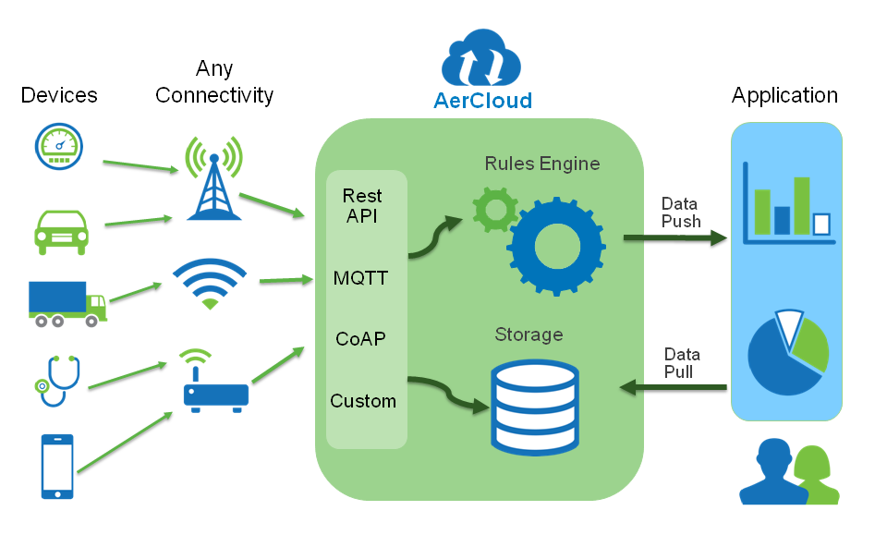
El Corazón del Cambio: Datos e IoT
"Los datos son el nuevo petróleo, pero la analítica es el motor que los procesa"

Slide 17


Pausa Activa y Reflexión
¿Cómo impactan estas tecnologías en tu entorno laboral actual?

Slide 18
Análisis de Caso Real (Práctica)
Título del Caso: Optimización mediante IoT y Mantenimiento Predictivo.
Problema: Tiempos muertos en producción.
Solución: Sensores en tiempo real y modelos de predicción.
Resultado: Reducción de costos operativos y eficiencia energética.

Slide 19
Otro Caso Real (Práctica)
Escenario: Una planta embotelladora pierde 15% de su producción por paradas inesperadas en la cinta transportadora.
Solución IoT: Instalación de sensores de vibración y temperatura en los motores.
Uso de Datos: Los datos se envían a la nube (Cloud) y un algoritmo de IA predice fallos 48 horas antes de que ocurran.
¿Qué es más barato: cambiar un rodamiento de $50 hoy o detener la planta 5 horas mañana?

Slide 20
Actividad Grupal:
Diseño de Plan Ejecutivo
Instrucciones:
Identificar un proceso ineficiente.
Seleccionar 1 o 2 tecnologías pilares tecnologicos.
Definir el KPI (métrica) que se va a mejorar con datos.
Recurso: "Utilicen la plantilla proporcionada".
Sección | Contenido Sugerido
Problema | ¿Qué proceso es ineficiente hoy? (ej. Logística, Calidad).
Tecnología 4.0 | ¿Qué usaremos? (ej. Sensores IoT + Dashboard en Power BI).
Dato Crítico | ¿Qué métrica específica queremos mejorar? (ej. Reducir scrap en 10%).
Impacto | ¿Cómo ayuda esto al negocio?

Slide 21
Ejemplo de Plan Data-Driven (Guía)
Proyecto: Control de calidad inteligente.
Tecnología: Visión artificial + IA.
Dato: Precision basada en historicos aprendizaje
Valor: Reducción de devoluciones en un 20%.

Slide 22
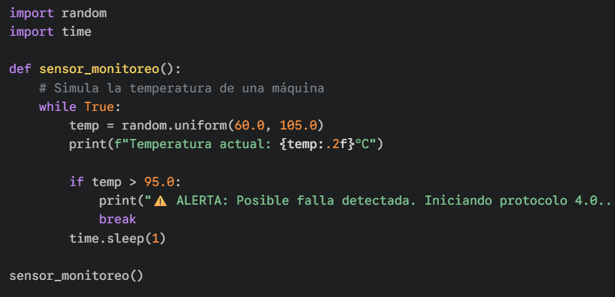
Fallo sensor

Slide 23
Resumen:
La evolución es constante.
La conectividad es la base de la 4.0.
La cultura data-driven es necesaria para la transformación digital.
Algo Mas de IA:
https://www.youtube.com/shorts/pv_I4k4y8Z4

Slide 24

¡Muchas
gracias!
We have provided this presentation to you for informational and illustrative purposes on a confidential basis. We reserve the right to use of non-disclosure agreements (NDAs) to protect our privacy and intellectual property rights. The information contained in this document is highly sensitive, confidential and/or proprietary and is intended for the express use of the intended recipient, as denoted on the title page of this document. The recipient of this presentation agrees by its receipt not to reproduce, duplicate, or reveal, in whole or in part, information presented herein without written permission of Coderhouse. No representation or warranty, expressed or implied, is made as to the accuracy or completeness of the information contained in this presentation. Any quote contained herein is for estimation purposes. Estimates are based on current, known requirements. Actual estimates may change once project elements are finalized or negotiated. This document may contain confidential pricing information. All pricing is subject to change.
Copyright © 2026 Coderhouse. All rights reserved. Coderhouse and the Coderhouse logo are trademarks or registered trademarks of Coderhouse. in the U.S. and/or other countries. All other trademarks are the property of their respective owners.

